Slide 1
Strukturované datové typy
Soubor
Jonáš Venc
Oktáva A
2022/2023
Notes:
Strukturované datové typy – soubor (jazyky C a jiné)
- upravit hotový program, aby pracoval jiným způsobem se soubory (jak připojit - "natvrdo", volitelně, parametry

Slide 2
Datový typ
Datový typ definuje druh proměnné a hodnoty, kterých může nabývat (v matematice např. číselné obory)
Ve výpočetní technice je datový typ určen oborem hodnot, kterých může nabývat a operacemi, které s ním lze provést
Součástí programovacího jazyka jsou definice základních datových typů, pomocí kterých lze vytvořit nové složené (tzv. strukturované) typy (CTS)

Slide 3
Strukturované datové typy
Popisují objekty skládající se ze složek
Dělí se na homogenní a heterogenní
Homogenní – všechny složky jsou stejného typu
Heterogenní – různé typy složek
Např.:
Pole – Homogenní struktura
Záznam – Heterogenní struktura
Řetězec – Homogenní struktura složená ze znaků
Soubor – Typ umožňující práci se soubory, obsahuje funkce pro práci s nimi

Slide 4
Soubor
Označuje pojmenovaný balíček dat uložený na datovém médiu, se kterým lze pracovat pomocí nástrojů operačního systému
Soubory většinou reprezentují jediný objekt a obsahují jenom jeden druh dat – text
Existují i soubory složené - archivy, knihovny, obrazy disků
Multimediální soubory jsou v tzv. kontejnerech, které obsahují všechny potřebné složky – obraz, zvuk, titulky
Většina OS považuje za soubor jakoukoliv posloupnost bitů
Reprezentace závisí na programu

Slide 5
Soubor
Každý soubor má přidružená metadata (- vlastnosti, atributy), která ho popisují:
Jméno – jedinečný název souboru
Délka – velikost
Typ – umožňuje rozlišit obsažená data
Umístění vlastních dat – typicky posloupnost alokačních jednotek
Časové informace – vytvoření, poslední přístup, změna obsahu/vlastností
Přístupová oprávnění – kdo smí se souborem pracovat a jak, určené pro uživatele a skupiny
Vlastník – uživatel vlastnící soubor (též skupina)

Slide 6
Jméno
Každý souborový systém má svá pravidla
Starší FS podporovaly pouze krátká jména
Moderní FS uživatele příliš neomezují (NTFS, ext4)
Přípona určuje typ a obsah
Hierarchický systém složek nebo adresářů
Úplné jméno pak zahrnuje i cestu k souboru
C:\Users\Ondra\Documents\ukol.docx
/home/ondra/documents/ukol.docx
Notes:
Ukázat vlastnosti

Slide 7
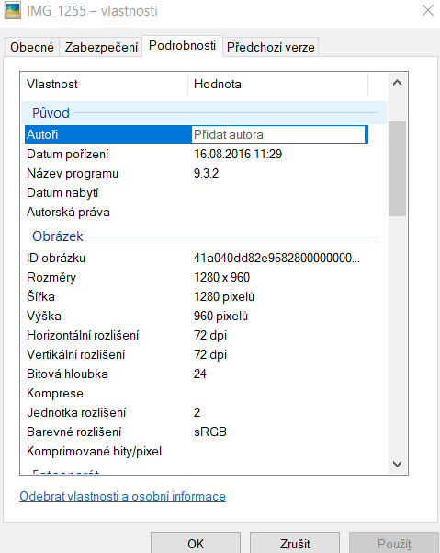
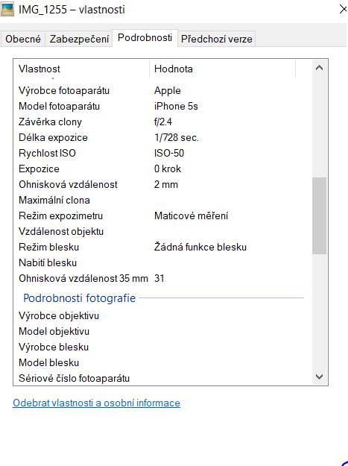

Slide 8
Správa souborů
Uživatelská
OS uživateli nabízí způsob, jak manipulovat se soubory
Příkazy v příkazovém řádku
Grafické rozhraní
Programová
OS poskytuje programátorům prostředí pro práci se soubory
Program může soubor:
Otevřít/zavřít
Číst, zapisovat
Posunout ukazatel, souběžný přístup
Vytvářet/mazat

Slide 9
Režimy otevření souboru
r | textový soubor pro čtení | w | textový soubor pro zápis nebo přepsání
a | txt soubor pro připojení na konec | ab | binární soubor pro připojení na konec
rb | binární soubor pro čtení | wb | binární soubor pro zápis nebo přepsání
r+ | textový soubor pro čtení a zápis | w+ | textový s. pro čtení, zápis nebo přepsání
rb+ | binární soubor pročtení a zápis | wb+ | bin. s. pro čtení, zápis nebo přepsání
a+ | txt soubor pro čtení a zápis na konec | ab+ | bin. soubor pro čtení a zápis na konec

Slide 10
Pravidla při práci se soubory
Kvůli zachování systémových zdrojů by měl být soubor otevřen co nejkratší dobu
Kvůli možným chybám programu by mělo být jeho načtení ošetřené

